Slide 1



ĐỀ TÀI: GIÁM SÁT VÀ PHÂN TÍCH HÀNH ĐỘNG TÉ NGÃ Ở NGƯỜI CAO TUỔI
Thực tập CNTTT 5 - Triển khai ứng dụng AIoT.
Giảng viên hướng dẫn: ThS. Lê Trung Hiếu, Nguyễn Văn Nhân.
Trình bày: Nhóm 3_CNTT 16-04.

Slide 2

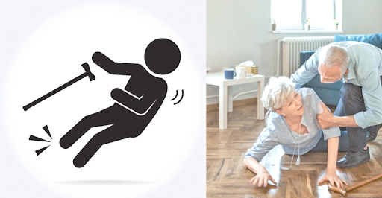
ĐẶT VẤN ĐỀ
Té ngã ở người cao tuổi có thể gây chấn thương nghiêm trọng, thậm chí tử vong.
Việc phát hiện và phân tích té ngã giúp cảnh báo sớm, hỗ trợ y tế và ngăn ngừa rủi ro.
Cần nghiên cứu các phương pháp hiệu quả, chính xác và dễ triển khai để bảo vệ sức khỏe người già.

Slide 3
MỤC TIÊU
Phát hiện chính xác – Xác định té ngã qua dữ liệu cảm biến.
Cảnh báo nhanh – Gửi thông báo vào tin nhắn của người thân.
Tiết kiệm năng lượng – Hoạt động lâu dài, ít sạc.
Chi phí thấp – Thiết bị nhỏ gọn, dễ triển khai.
Phân tích dữ liệu – Ghi lại để cải thiện hệ thống.

Slide 4
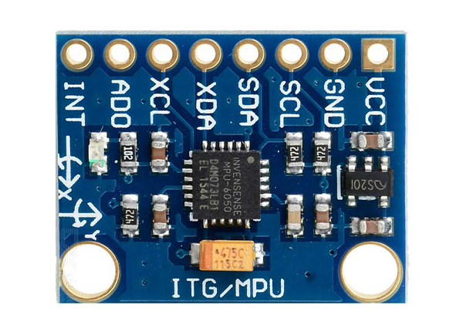
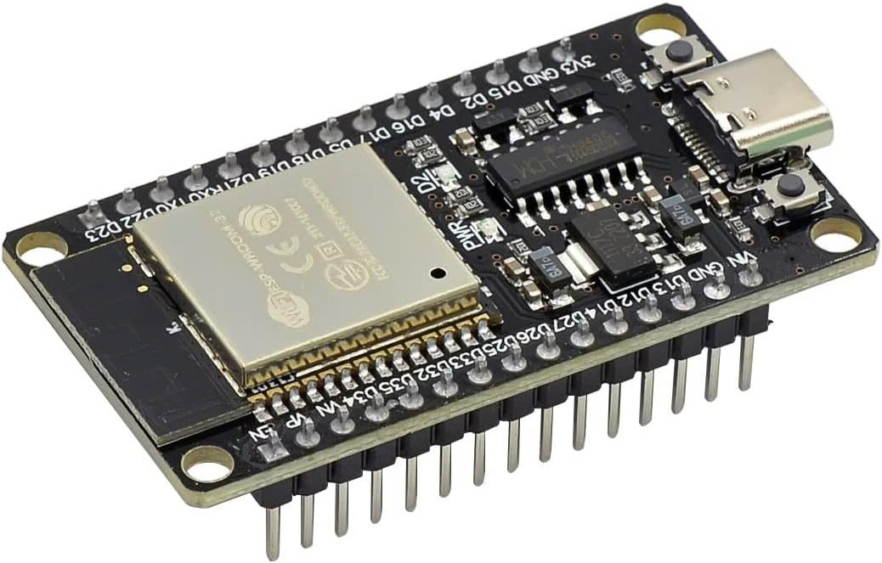
PHƯƠNG PHÁP
Sử dụng ESP32 và cảm biến MPU6050 để phát hiện té ngã dựa trên gia tốc. Khi té ngã xảy ra, thiết bị sẽ thu, gửi dữ liệu vào hệ thống và phân tích dữ liệu.

Slide 5
PHƯƠNG PHÁP
So sánh với phương pháp dùng Camera (ESP32-CAM/CCTV)
Tiêu chí | MPU6050 + ESP32 | Camera (ESP32-CAM/CCTV)
Chi phí | Rẻ | Cao
Độ chính xác | Khá cao, nhưng có thể nhầm lẫn | Cao, phụ thuộc ánh sáng/góc quay
Riêng tư | Cao, không dùng hình ảnh | Thấp, quay video liên tục
Năng lượng | Thấp, phù hợp IoT | Cao, xử lý hình ảnh nặng
Triển khai | Dễ, nhỏ gọn | Khó, cần xử lý video AI

Slide 6
TIẾN TRÌNH CÔNG VIỆC
Tuần 1
Nghiên cứu MPU6050, thu thập dữ liệu gia tốc, kiểm tra kết nối với ESP32.
Tuần 2
Xây dựng thuật toán phát hiện té ngã, chỉnh sửa mô hình, giảm báo động sai.
Tuần 3
Tích hợp cảnh báo, hiển thị dữ liệu lên web, kiểm tra, hoàn thiện hệ thống và viết báo cáo.

Slide 7
DỮ LIỆU VÀ THIẾT BỊ
Các thiết bị sử dụng:
Xử lý dữ liệu: Nhận dữ liệu từ cảm biến MPU6050, thực hiện các thuật toán phát hiện té ngã.
Kết nối không dây: Hỗ trợ WiFi và Bluetooth để gửi cảnh báo đến người thân thông qua tin nhắn, ứng dụng di động hoặc email.
Tiết kiệm năng lượng: Hỗ trợ nhiều chế độ tiết kiệm điện năng, phù hợp cho các ứng dụng di động.
ESP32-WROM

Slide 8
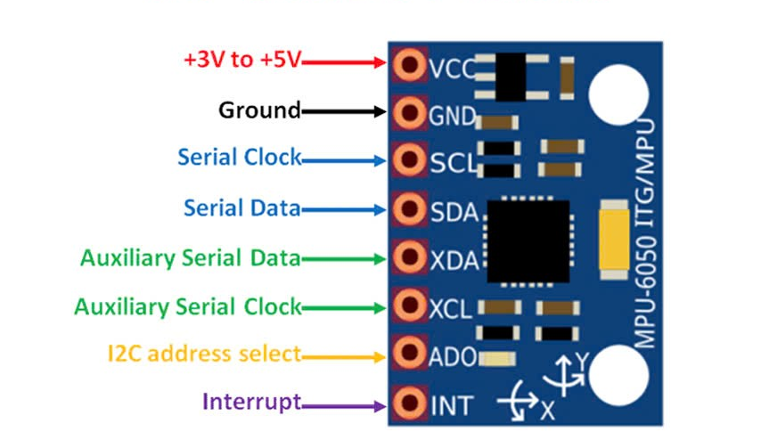
DỮ LIỆU VÀ THIẾT BỊ
Gia tốc kế 3 trục (Accelerometer): Đo gia tốc theo các trục X, Y, Z. Chúng đo trọng lực hoặc lực rung, sự chuyển động để xác định chuyển động và tư thế của thiết bị.
Con quay hồi chuyển 3 trục (Gyroscope): Đo tốc độ quay theo ba trục, giúp xác định góc nghiêng và hướng di chuyển.
Bộ xử lý chuyển động DMP (Digital Motion Processor): Giúp xử lý dữ liệu cảm biến và giảm tải cho ESP32.
Các thiết bị sử dụng:
Cảm biến gia tốc MPU6050

Slide 9
DỮ LIỆU VÀ THIẾT BỊ
Dữ liệu: sử dụng cảm biến và huấn luyện mô hình để thu dữ liệu.
Mục tiêu
Xây dựng hệ thống nhận diện và phân loại hành động (ngã về phía trước, ngã về phía sau, ngã sang bên trái, ngã sang bên phải, đứng bình thường) sử dụng dữ liệu từ cảm biến MPU6050. dữ liệu từ 0.
lCode Arduino
Thu thập dữ liệu cảm biến, gắn nhãn hoạt động (tự động), lưu trữ vào file CSV trên ESP32, và cung cấp giao diện web để điều khiển và tải dữ liệu.
iệu từ 0.
Dữ liệu
Dữ liệu cảm biến (gia tốc kế, con quay hồi chuyển) thu được từ MPU6050, thể hiện các đặc trưng khác nhau của từng loại hành động.
ữ liệu từ 0.

Slide 10
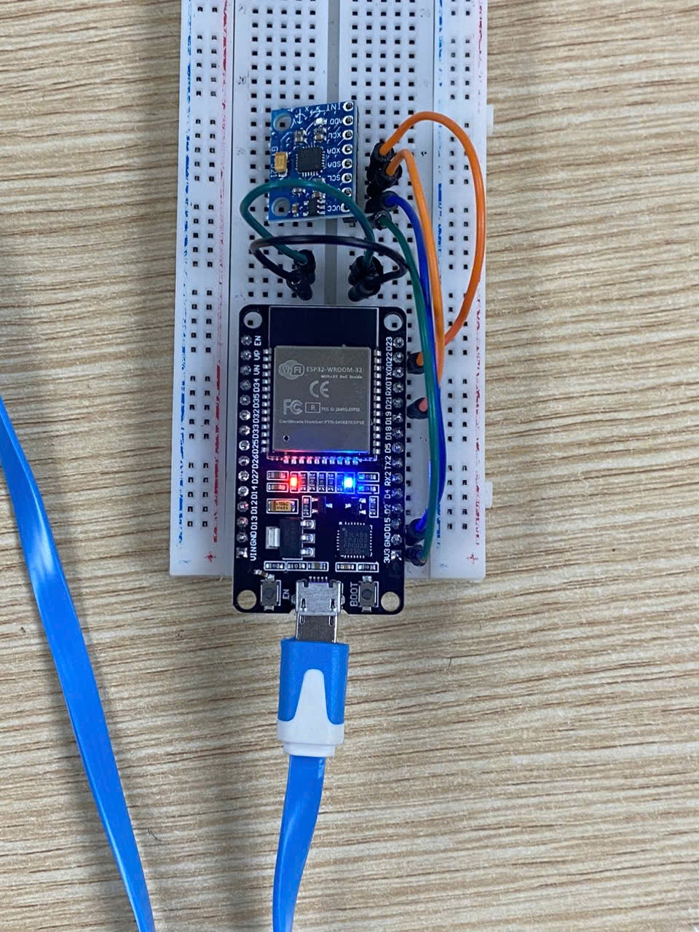
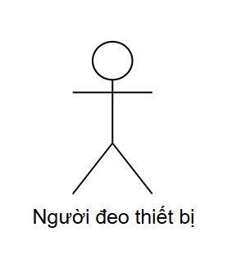

MÔ HÌNH THIẾT BỊ THU DỮ LIỆU

Slide 11
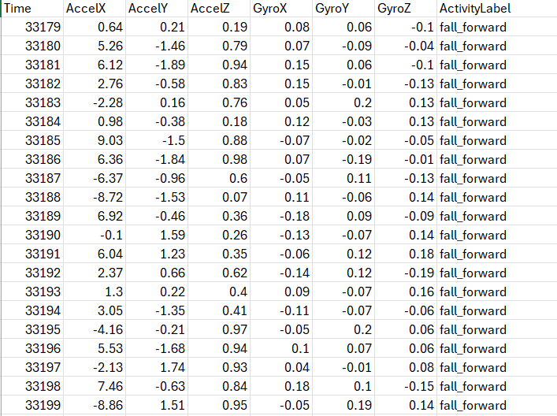
DỮ LIỆU VÀ THIẾT BỊ
Dữ liệu đã được thu thập – dạng CSV

Slide 12
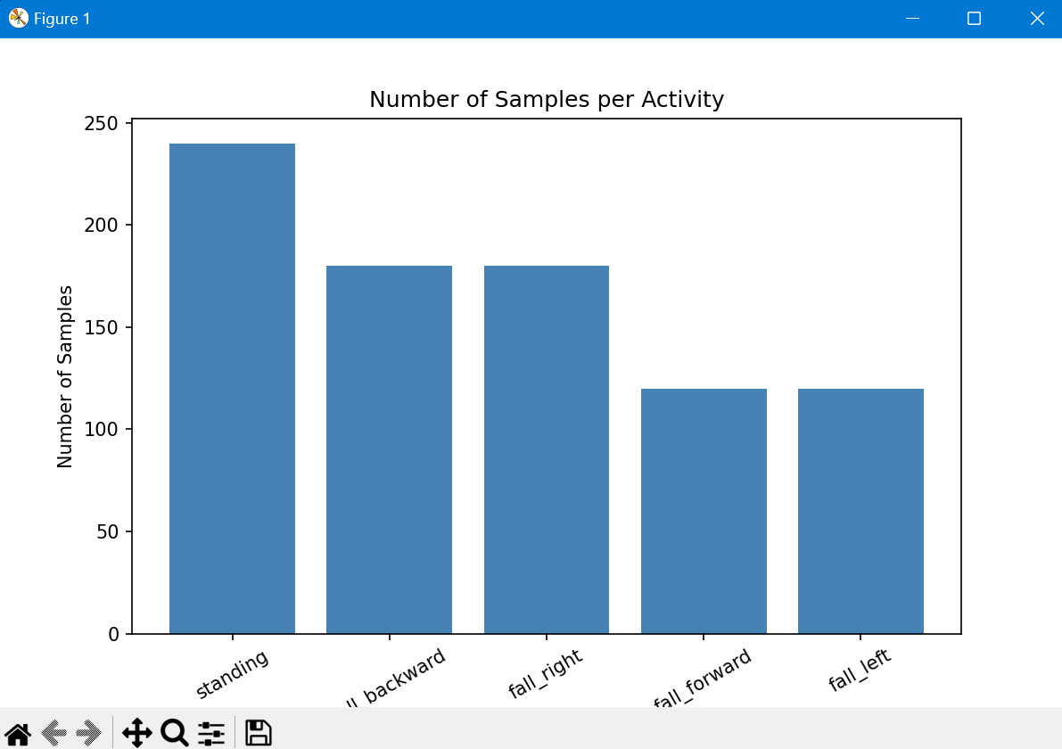
DỮ LIỆU VÀ THIẾT BỊ
Tiền xử lý dữ liệu

Slide 13
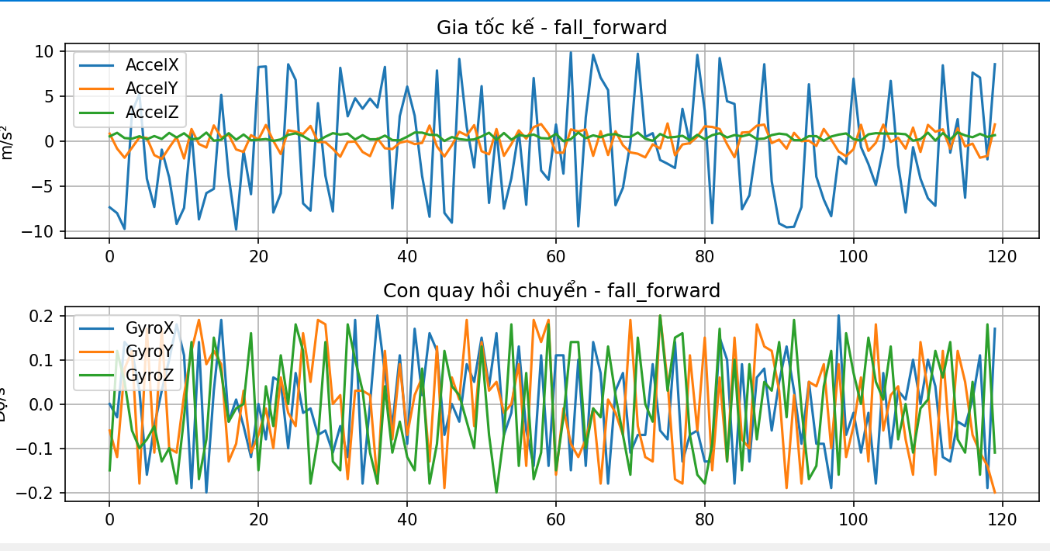
TRỰC QUAN HÓA DỮ LIỆU

Slide 14
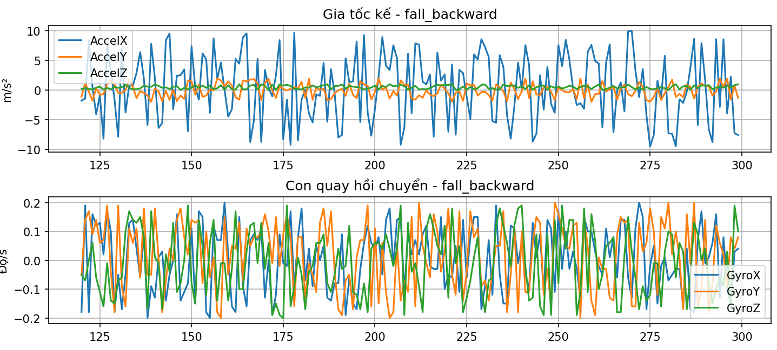
TRỰC QUAN HÓA DỮ LIỆU

Slide 15
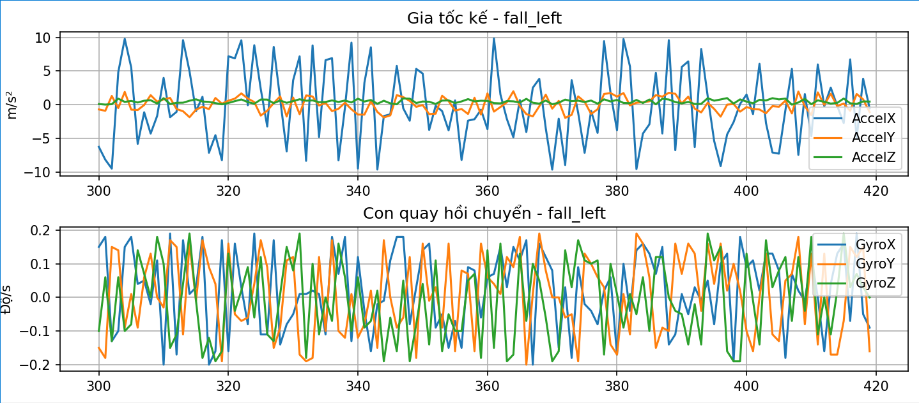
TRỰC QUAN HÓA DỮ LIỆU

Slide 16
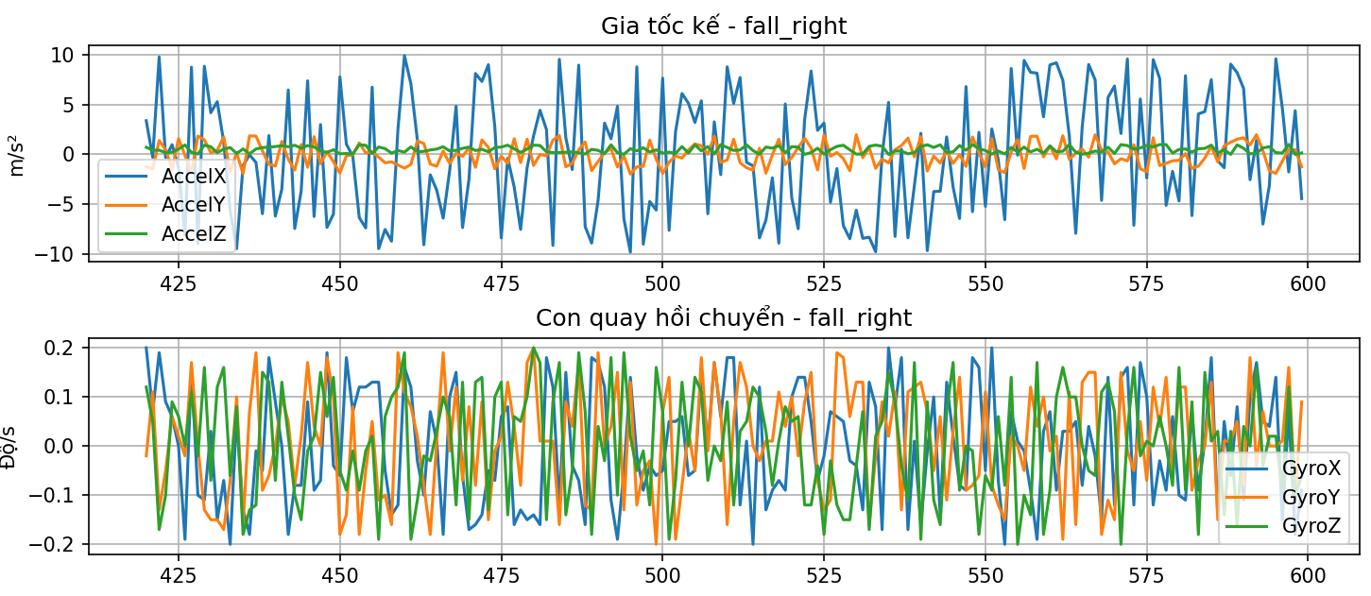
TRỰC QUAN HÓA DỮ LIỆU

Slide 17
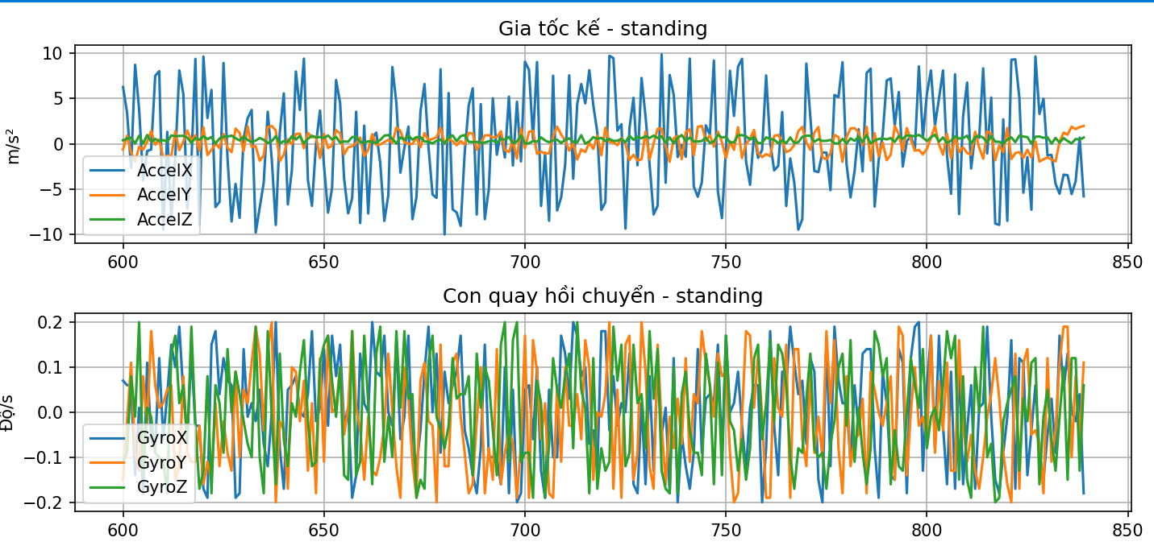
TRỰC QUAN HÓA DỮ LIỆU

Slide 18
HUẤN LUYỆN MÔ HÌNH CNN + LSTM
Convolutional Neural Network + Long Short-Term Memory.
CNN (Convolutional Neural Network): Mạng nơ-ron tích chập, thường được dùng để trích xuất đặc trưng từ dữ liệu có cấu trúc không gian, chẳng hạn như hình ảnh hoặc chuỗi thời gian.
LSTM (Long Short-Term Memory): Một dạng đặc biệt của mạng nơ-ron hồi quy (RNN) có khả năng ghi nhớ thông tin trong thời gian dài, giúp xử lý dữ liệu chuỗi như tín hiệu cảm biến hoặc văn bản.

Slide 19
HUẤN LUYỆN MÔ HÌNH CNN + LSTM
Huấn luyện trên Google Colab
early_stopping = EarlyStopping(monitor='val_loss', patience=5, restore_best_weights=True)
history = model.fit(
X_train, y_train,
validation_data=(X_test, y_test),
epochs=30, # Số vòng huấn luyện
batch_size=32,
verbose=1,
callbacks=[early_stopping] # Thêm EarlyStopping
)

Slide 20
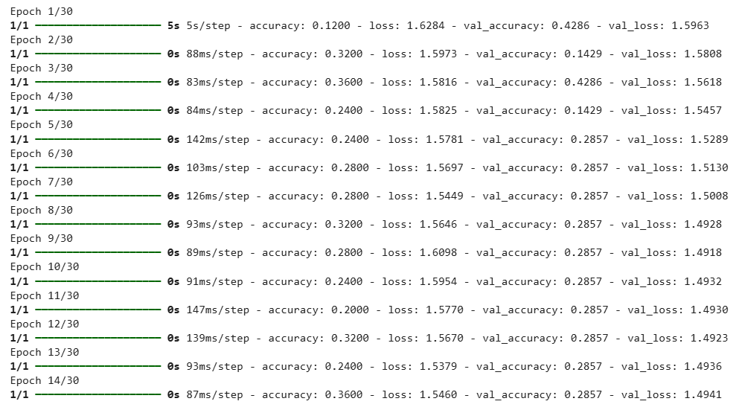
HUẤN LUYỆN MÔ HÌNH CNN + LSTM
Huấn luyện trên Google Colab

Slide 21
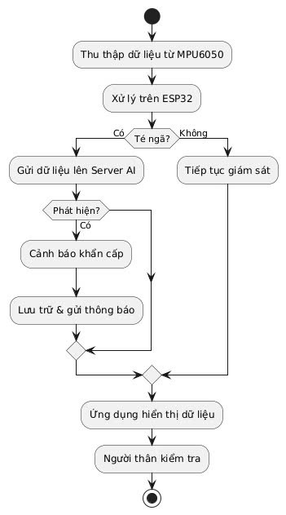
MÔ HÌNH HỆ THỐNG

Slide 22



